Slide 1
আজকের ক্লাসে স্বাগতম

Slide 2
পরিচিতি
শাহানাজ বেগম
সহকারি শিক্ষক
হাজী হেলাল উদ্দিন বালিকা উচ্চ বিদ্যালয়
তারাকান্দা,ময়মনসিংহ।
শ্রেণিঃ=নবম
বিষয় : তথ্য ও যোগাযোগ প্রযুক্তি
অধ্যায় :৩য়
তারিখঃ=০২/০৭/২০২১
2

Slide 3
ছবিতে কিসের মাধ্যমে পড়ছে?

Slide 4
আজকের পাঠ
ই-বুক

Slide 5
শিখনফল
এই পাঠ শেষে শিক্ষার্থীরা-
ই-বুক কী তা বলতে পারবে;
ই-বুক এর প্রকারভেদ বর্ণনা করতে পারবে;
ই-বুক ব্যবহারের সুবিধা ব্যাখ্যা করতে পারবে

Slide 6
ছবি দুটি লক্ষ কর
ইলেক্ট্রনিক যন্ত্রের মাধ্যমে
সাধারণ বইয়ের মাধ্যমে
কম্পিউটার বা ইলেক্ট্রনিক যন্ত্রের মাধ্যমে পড়াকে কী বলে?

Slide 7
একক কাজ
ই-বুক বলতে কী বুঝায় লিখ

Slide 8
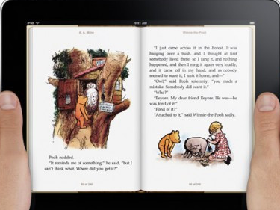
সাধারণভাবে ই-বুক কে ৫ ভাগে ভাগ
১। মুদ্রিত বইয়ের হুবহু প্রতিলিপি
২ । যে বই কেবল অন লাইন তথা ইন্টারনেটে পড়া যায়।
৩। মুদ্রিত বইয়ের মত কিন্তু কিছুটা বাড়তি সুবিধা সহ ই-বুক ।
৪ চৌকস ই-বুক।
৫৫. ই-বুক অ্যাপস ।
৩
২
১

Slide 9
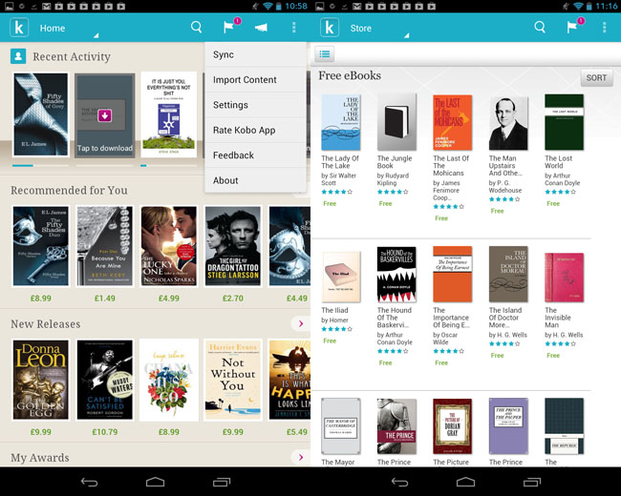
৪
৫

Slide 10
জোড়ায় কাজ
ই-বুকের যে কোন ২টি প্রকারভেদ এর বর্ণনা লেখ।

Slide 11
ই-বুকে লিখিত অংশ / অডিও ছাড়াও ভিডিও যুক্ত থাকে।

Slide 12
ই-বুকে লিখিত অংশ/অডিও/ভিডিও ছাড়াও এনিমেশন যুক্ত থাকে।

Slide 13
ই-বুক ব্যাবহারের সুবিধা
ই-বুক ডাউনলোডের মাধ্যমে সহজেই তথ্য পাওয়া সম্ভব।

Slide 14
নিচের ছবিটিতে কি কি দেখছ?
লাইব্রেরিতে বই রাখছে
ল্যাপটপে বই রাখছে

Slide 15
নিচের ছবিটিতে কি কি দেখছ?
ই-বুক ইন্টারনেটের মাধ্যমে সরবরাহ করা হয় বলে কোন ধরনের
শিপিং বা প্যাকিং খরচ নেই।

Slide 16
নিচের ছবিটিতে কি কি দেখছ?
ই-বুকে তথ্য অনুসন্ধান সহজতর, সে কাজটিই করছে।

Slide 17
দলগত কাজ
ই-বুক ব্যবহারের সুবিধাগুলো ব্যাখ্যা করে লেখ

Slide 18
মূল্যায়ন
১। ই-বুক কি?
২। ই- বুক কত প্রকার ?
৩।ই- বুক ব্যবহারের ২টি সুবিধা বল ?
000

Slide 19
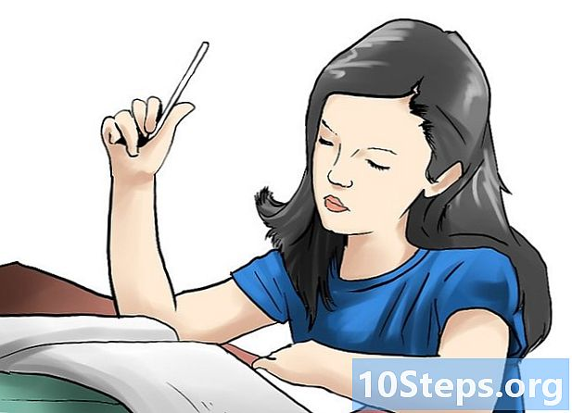
বাড়ির কাজ
শিক্ষাক্ষেত্রে ই- বুক কী ভুমিকা রাখতে পারে তা লিখ।

